Slide 2
Великая
Отечественная
война

Slide 4
Ушло на фронт
5300 человек, вернулось 3032.
1250 женщин удостоены медали
"За доблестный труд в Великой Отечественной
войне 1941-1945г.г."

Slide 5
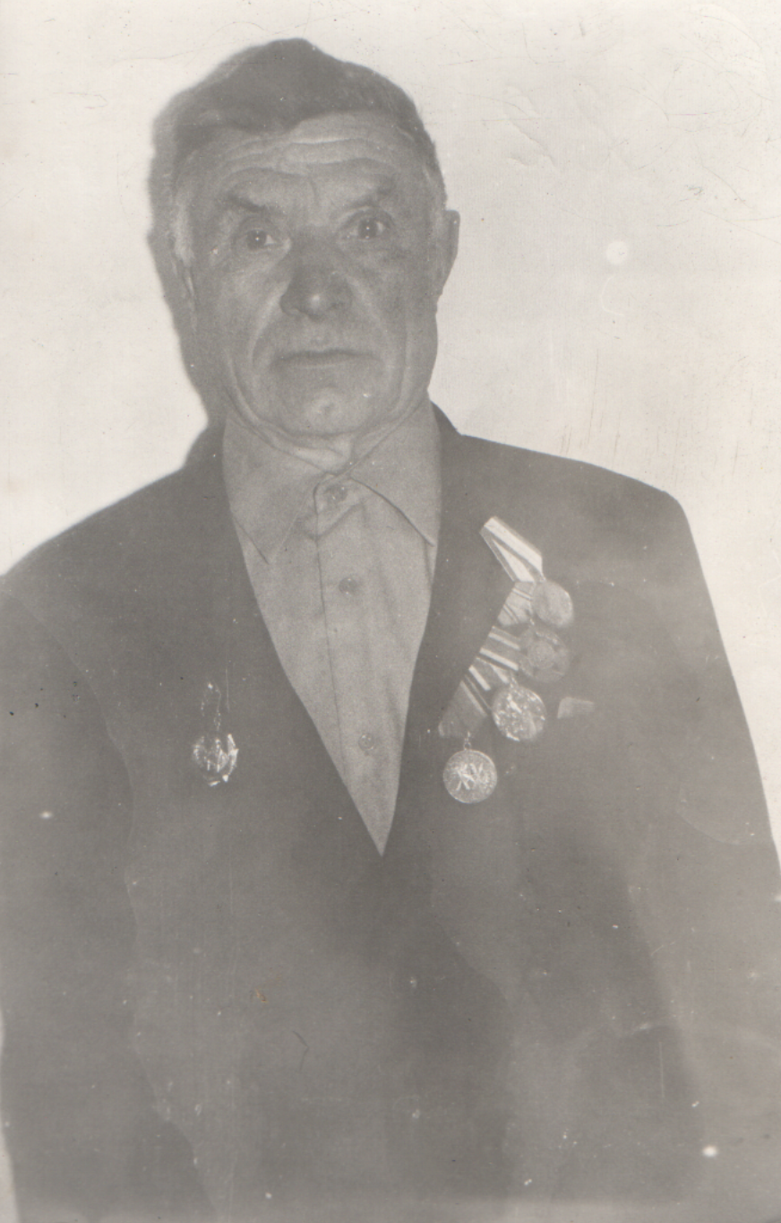
Жаров Василий Иванович
Родился в 1919г.
Воевал на Западно-Белорусском фронте, под Смоленском, под Вязьмой, под Ярцево с 1941-1945г.г.
Награды: Орден «Красной звезды», медали«За взятие Кёнигсберга», «За Победу над Германией».

Slide 6
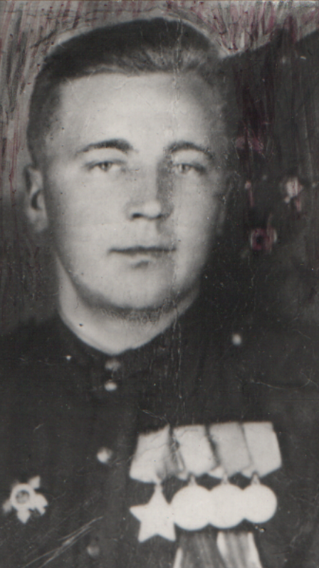
Тарасов Василий Фёдорович
Родился в 1923г.
Воевал с 1941-1945г.г.
Освобождал Киев, Польшу, Прагу, Берлин.
Сержант, миномётчик
Награды: Ордена «Славы третьей степени», «Отечественной войны второй степени», медали: «За Отвагу», «За боевые заслуги», «За освобождение Праги», «За освобождение Берлина»

Slide 7
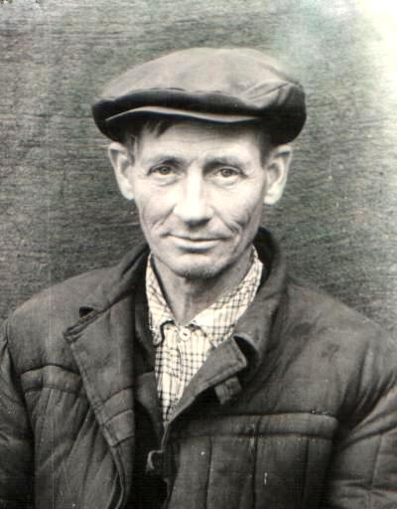
Шадрин Дмитрий Герасимович
Родился в 1911г.
Служил с 1942-1946г.г. в стрелковом полку, участвовал в войне с Японией.
Награды: Медаль «За победу над Японией»

Slide 8
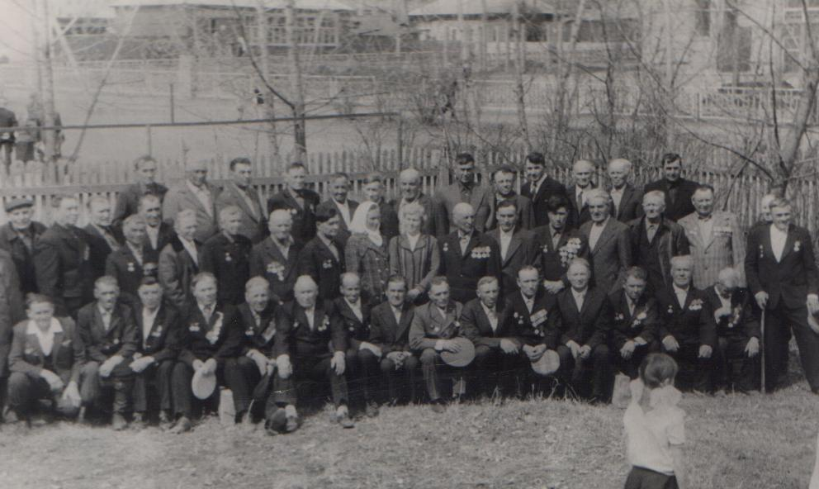
Ветераны войны нашего села

Slide 9
Они не вернулись
Алксин Иван Эдуардович пропал без вести в июле 1942г.
Буряк Константин Григорьевич пропал без вести в марте 1943г.
Вильяк Август Юрьевич погиб в Берлине 1945г
Витнер Михаил Петрович пропал без вести 25 сентября 1944г.
Витнер Роберт Петрович пропал без вести 25 сетября 1944г.
Воронков Николай Александрович умер от ран 23 сентября 1942г. Похоронен в деревне Яблоня Новгородской области
Воронков Егор Александрович

Slide 10
Гончаров Е. М.
Китцель Иван Иванович
Конусиков Григорий Данилович пропал без вести
Луковников Василий Степанович
Олейников В.С.
Пидаренко Григорий Васильевич пропал без вести в сентябре 1944г.
Полежаев Матвей Иванович пропал без вести
Пономарёв Макар Николаевич сержант погиб в плену 24 октября 1941г.
Попов Василий Иванович пропал без вести в октябре 1942г. И т.д

Slide 11
9 мая
1945 год

Slide 12
1418
страшных, мучительных дней

Slide 13
Никто не забыт
и ничто не забыто

Slide 14
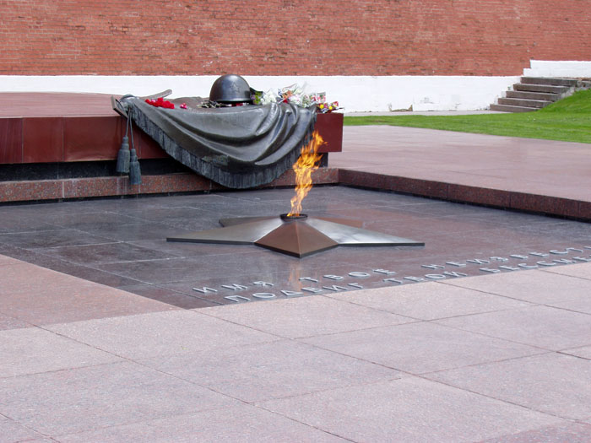
Помните!
Через века, через года –
Помните!
О тех, кто уже не придёт никогда,-
Помните!
Какою ценою завоевано счастье,-
Заклинаю,-
Помните!

